Slide 1

ESAF – 40 anos de História, Ensino e Aprendizado
www.esaf.fazenda.gov.br

Slide 2
Marco Legal
Constituição Federal
Art. 39 § 2º - Escolas de Gov. para formação de servidores públicos;
“A União, os Estados e o Distrito Federal manterão Escolas de Governo para a formação e o aperfeiçoamento dos servidores públicos, constituindo-se a participação nos cursos um dos requisitos para a promoção na carreira...”

Slide 3
Decreto nº 5.707/2006
Política e Diretrizes para o Desenvolvimento de Pessoal – PNDP - da administração pública federal direta, autárquica e fundacional;
Gestão por Competências.
Portaria MPOG nº 208 – 2006
Disciplina instrumentos de apoio à PNDP:
Plano Anual de Capacitação
Relatório do Plano Anual de Capacitação
Sistema de Gestão por Competências

Slide 4
Competências - Conceitos
Conjunto de conhecimento, habilidades e atitudes necessários ao desempenho das funções dos servidores, visando ao alcance dos objetivos da instituição.
CONHECIMENTO
HABILIDADE
ATITUDES
Matriz - CHA
Conhecimento: informações assimiladas, cognitiva – Saber;
Habilidades: Capacidade de fazer uso produtivo do conhecimento – Saber fazer;
Atitudes: Aspectos sociais e afetivos no contexto do trabalho – Querer Fazer;

Slide 5

www.esaf.fazenda.gov.br
Escola de Administração Fazendária – ESAF
Ministério da Fazenda – Brasil
1973/2013
5

Slide 6

Origens da ESAF
1945: Criação dos cursos de aperfeiçoamento do Ministério da Fazenda;
1967: Centro de Treinamento do Ministério da Fazenda;
1973: Criação legal da ESAF;
1975: Instalação da Sede Própria;

Slide 7
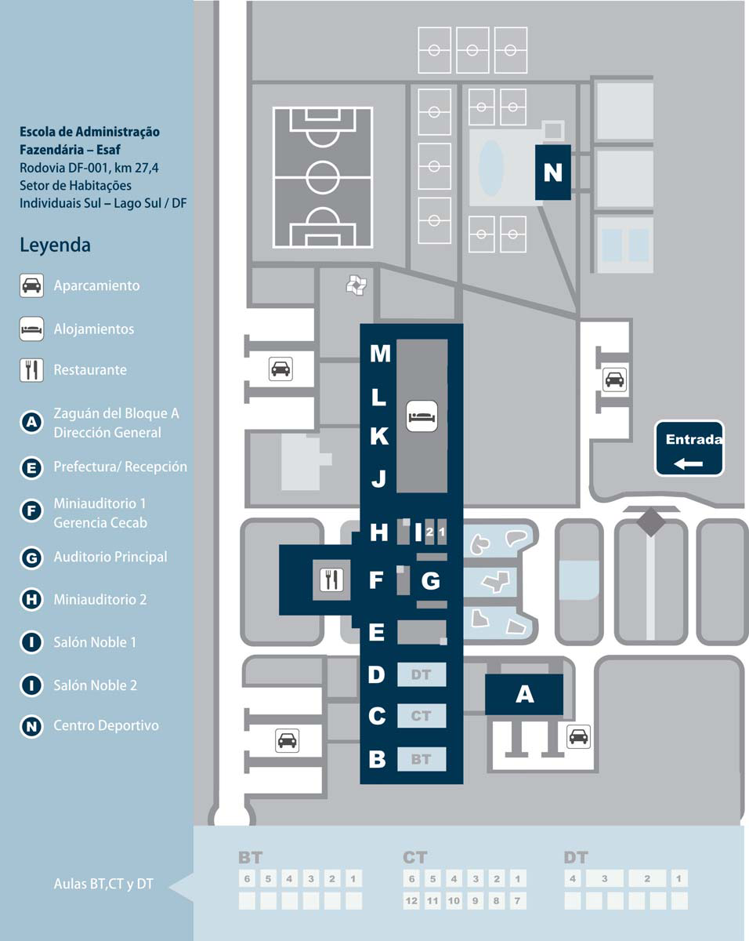
ESTRUTURA FÍSICA DA SEDE
Sede instalada a 20 Km do centro de Brasília;
Área Total de 422.000 m².
38.000 m² de área construída;
Capacidade para 1.750 alunos,
288 em regime residencial.

Slide 8
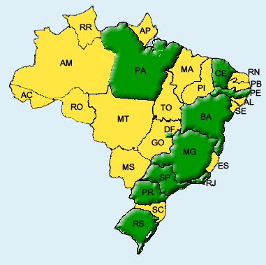
Estrutura Descentralizada
10 Centros Regionais de Treinamento

Slide 9
ESAF – Atuação
Missão
Desenvolver Pessoas para o Aperfeiçoamento da Gestão das Finanças Públicas e a Promoção da Cidadania.
Visão
Ser referencia na geração e disseminação do conhecimento em gestão das finanças públicas e no desenvolvimento de pessoas.
9

Slide 10
Logo da ESAF
Saber Fazer
Aprender a Fazer
Saber Aprender
Aprender a Conhecer
Saber Ser
Aprender a Ser Desenvolvimento Integral
Saber Conviver
Aprender a viver com os outros
http://www.esaf.fazenda.gov.br

Slide 11
Áreas de Atuação da ESAF
Buscam atender aos objetivos estratégicos de Selecionar, Formar e Desenvolver Pessoas – de forma customizada;
Programas Educacionais Presenciais e a Distância;
Recrutamento e Seleção;
Formação Inicial de Carreira;
Ações de Capacitação;
Pós-Graduações;
Estudos e Pesquisas;

Slide 12
Áreas de Atuação da ESAF
Recrutamento e Seleção de Servidores
  Exigência constitucional para entrada no serviço público;
  Permite igualdade de oportunidades;
  Reflexão sobre as competências profissionais necessárias;
Formação Inicial de Carreira
  Pode constituir segunda etapa de concurso público;
  Promover a formação necessária para o exercício da função;
  Duração variada por carreira;

Slide 13
Áreas de Atuação da ESAF
Ações de Capacitação
Promoção na Carreira
  Conhecimentos necessários ao desempenho das atividades inerentes ao cargo;
  Habilitação para a promoção funcional;
  Ofertada nas modalidades presencial e a distância.

Slide 14
Áreas de Atuação da ESAF
Ações de Capacitação
Finanças Públicas e áreas afins
  Capacitação permanente dos servidores nas atividades finalísticas do MF.
    Programas de pós-graduação;
    Cursos de Extensão;
    Seminários e Workshops;
    Modalidades presencial e a distância;

Slide 15
Áreas de Atuação da ESAF
Ações de Capacitação
Técnico-Operacional
  Capacitação em temáticas instrumentais administrativas.
Comportamental
  Voltadas para a mudança de atitudes, visando o melhor desempenho pessoal e organizacional.
Gerencial
  Desenvolver a cultura gerencial entre os gestores e líderes e reflexão coletiva sobre a Gestão;

Slide 16
Áreas de Atuação da ESAF
Estudos e Pesquisas
  Prêmios de Monografias;
      STN; SEAE; RFB; SOF; CGU; ESAF; TCE/GO, SAE/PR
  Grupos de Estudos e Pesquisas;
  Cadernos de Finanças Públicas;
  Pós-Graduação;
  Termo de Cooperação com o IPEA;

Slide 17
Pós-Graduação
Cursos próprios e parcerias com universidades
  Especialização em Direito Tributário
  Especialização em Educação Fiscal e Cidadania
  Especialização Administração Orçamentário- Financeira
  Especialização em Finanças Públicas
  Especialização em Governo Eletrônico
  Mestrado em Administração
  Mestrado em Economia do Setor Público

Slide 18

Educação a Distância
Escola Virtual ESAF - Plataforma MOODLE
Escola Virtual ESAF - UniSERPRO
Escola Virtual TCU (parceria)

Slide 19
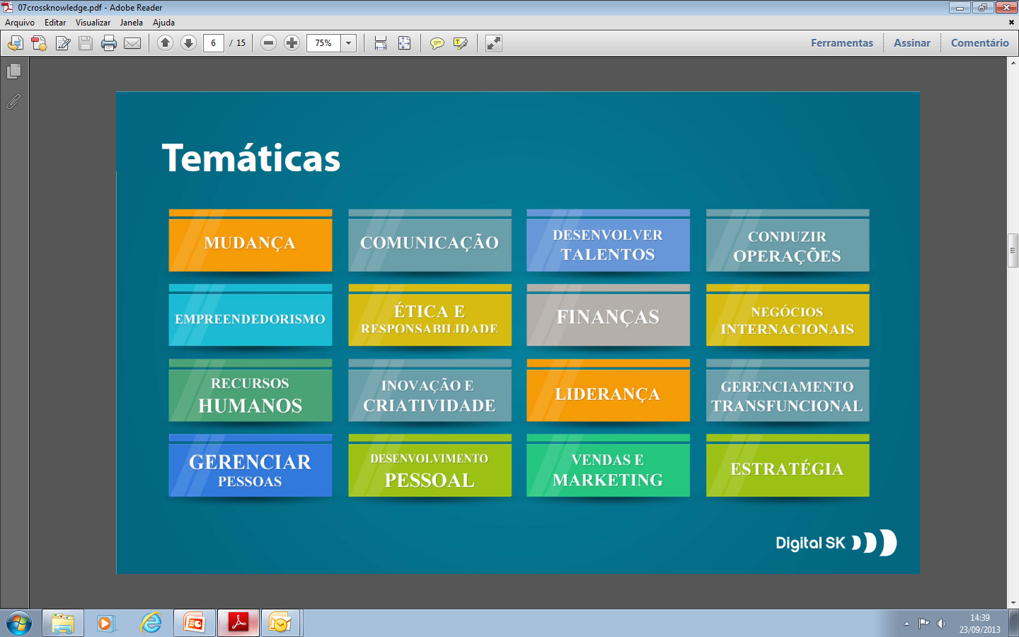
Novo EAD - Capacitação para Dirigentes - Temáticas

Slide 20

Áreas de Atuação da ESAF
OBJETIVO GERAL
  Promover a educação fiscal para o pleno exercício da cidadania.
OBJETIVOS ESPECÍFICOS
  Sensibilizar para a função socioeconômica do tributo.
  Disseminar conhecimentos sobre administração pública.
  Incentivar o acompanhamento da aplicação dos recursos públicos.
  Promover a relação harmoniosa entre o Estado e o cidadão.

Slide 21
Principais Eventos
Semana de Administração Orçamentária, Financeira e de Contratações Públicas;
    Evento itinerante realizado em cinco regiões do país
    Em 2012 foram treinados 3.573 servidores
  2º Ciclo de Debates sobre Qualidade do Gasto;
  III Congresso sobre Informação de Custos e Qualidade do Gasto Público;
  Termo de Cooperação – ABC – Governo do Timor-Leste;

Slide 22
Eventos de Capacitação
Total de Capacitações

Slide 23




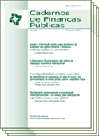

Publicações
23

Slide 24
Como fazer parcerias com a ESAF?
Órgãos Públicos Federais
  Termo de Cooperação – Dec. nº 6.170/07 art. 1º, § 1º, III – Instrumento de transferência de crédito do órgão;
  Portaria Conjunta MP/MF/CGU nº 8/12 - minuta-padrão de Termo de Cooperação;
Demais Órgãos – Estados e Municípios
  Dispensa ou Inexigibilidade de Licitação – Lei 8.666/93;
  Contrato - Caput do Art. 62 da Lei nº 8.666/93;
  Emissão de Nota de Empenho.

Slide 25

OBRIGADO!
Nerylson Lima
Diretor Geral-Adjunto
Escola de Administração Fazendária – ESAF
61 3412-6103
Nerylson.silva@fazenda.gov.br

